Slide 1
중간 관리자로
살아남기
2021 04 30
UPnL OB 창배성
AKA Mappy The Kat

Slide 2
발표 들어가기에 앞서
Confidential
Notes:
다니고 있는 회사와 프로젝트에 관한 직접적인 언급이 있을 수 있으니 내용이 외부로 새어나가지 않도록 주의 부탁드립니다

Slide 3
발표 들어가기에 앞서
Confidential
심지어 우리회사 사장님한테도 알려지면 안됨
Notes:
사장님에 대한 사담(?)이 섞여있을 수 있기 때문에 회사한테도 알려지면 안됩니다

Slide 4
발표 들어가기에 앞서
Confidential
심지어 우리회사 사장님한테도 알려지면 안됨
우주명작 시로바코 보세요
Notes:
시로바코 보세요

Slide 5

A.Storm inc.
Notes:
발표에 앞서 간단하게 소개하자면 저는 에이스톰 이라는 회사를 다니고 있습니다

Slide 6
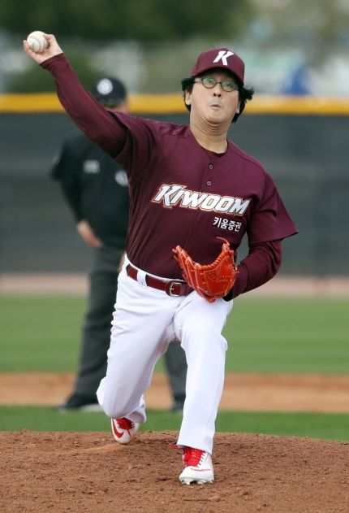
A.Storm inc.
Notes:
에이스톰은 전 네오플 대표로 유명했던 ~~너클볼~~ 허민 대표이사님이 세운 회사중 하나로

Slide 7

Wonder People
Notes:
원더피플의 자회사이며 원더피플은 네오플을 떠나 잠시 방랑(?)생활을 하다 다시 사업을 시작하면서 세운 일종의 지주회사입니다
네오플의 캐치프레이즈도 We make wonders! 였고 새로 새운 회사명도 원더피플이고 그런거 보면 허대표님이 Wonder이라는 단어를 되게 좋아하시는듯(...)
참고로 원더홀딩스에 소속된 위메프의 캐치프레이도 We make wonderful price (...)

Slide 8
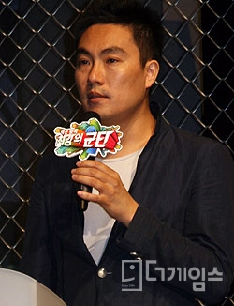
A.Storm inc.
Notes:
원더홀딩스 (원더피플)에서 던파 초대 디렉터이자 사이퍼즈 디렉터였던 김윤종 대표님을 영입해서

Slide 9
A.Storm inc.
Notes:
세운 회사가 바로 에이스톰입니다

Slide 10
A.Storm inc.
Notes:
히트작이라고 할만한게 저기 저 대표님이 들고계셨던 최강의 군단(...)뿐인데 어쨌든 회사가 돈은 많아서(...) 망해도 일단 잘 굴러는 가고 있습니다
별로 히트는 안했지만 프렌즈마블같은것도 굴리고 있고..
일단 저는 프로젝트 NB 소속이라 건파이트 맨션에 집중하고계시는 대표님을 뵐 기회가 그렇게 많지는 않습니다 (건맨은 김윤종 대표님께서 직접 지휘중이시고 NB는 선임 디렉터님께서 지휘중이심)
그래도 대표님이랑 같이 워크샵 가서 보드게임하는 등 재미는 있었음 (키포지를 들고 오셨더라고…)

Slide 11
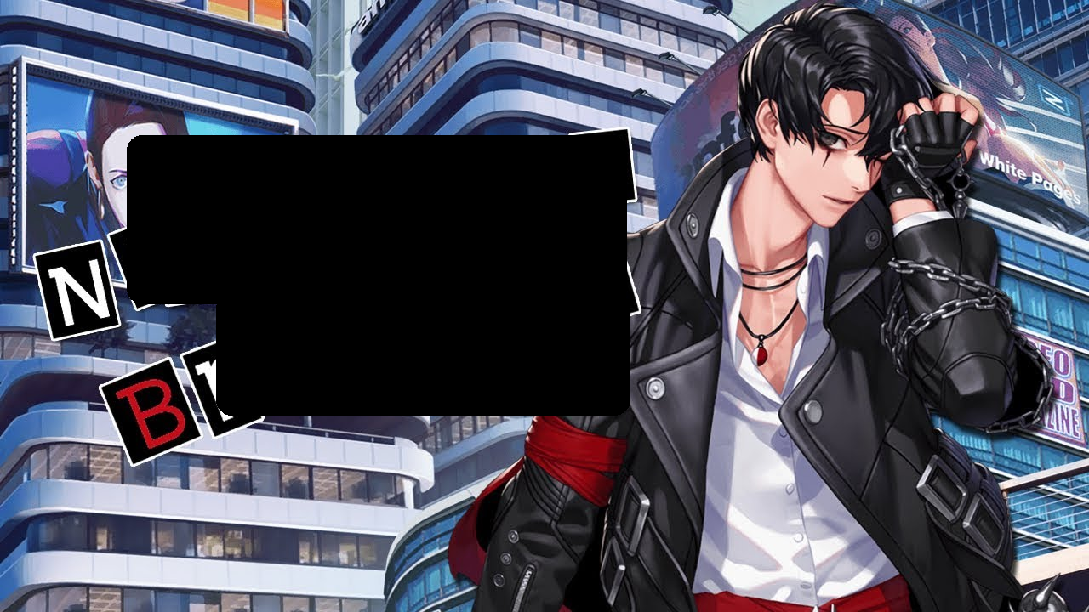
Project NB
Notes:
(이름은 대충 가리고) 프로젝트 NB라는 액션 MORPG 게임을 만들고 있습니다
대충 요약하자면 쿼터뷰 든파 (진짜로 개발팀 + 기획팀 중에 던파 출신분들이 많음 가끔 든파의 역사 이야기도 들을 수 있음)
하고싶은 말은 많은데 엠바고가 걸려있으니 나중에 기회가 되는 자리나 사적인 자리에서 얘기는 해줄 수 있음
어차피 곧 공개되긴 할텐데 일단은..
구닥다리 마개조 언리얼 3 엔진하고 씨름하느라고 한달에 한번이상은 언리얼 욕하고 삼
서버개발자 구합니다 님만오면 고

Slide 12


Role
Notes:
회사에서 맡고있는 역할을 설명하면 대충 이런식
미야모리 아오이 + 아하곤 우미코 (는 치프지만 저는 치프는 아니고 바이스치프 정도)
시로바코 보세요 뉴게임은 안봐도 별로상관없음
입사 2년차(연차로는 8년차)이지만 어쩌다보니 중간관리자 일과 코딩일을 병행하고 있습니다

Slide 13
Notice
모든 회사가 이렇게 개발하는 것은 아닙니다
Notes:
저는 이 회사에서 진행되는 개발 과정에 관해 간단히 설명할 겁니다
모든 게임 회사 프로세스가 동일하지는 않습니다 (오히려 정형화된게 없달까…)

Slide 14
Notice
모든 회사가 이렇게 개발하는 것은 아닙니다
그냥 우리회사가 이렇게 한다 라는걸 간단하게 설명하는 정도
Notes:
제가 진행을 맡게되면서 조금 프로세스가 바뀐것도 있음
개발 특징이나 이런것도 그냥 이회사가 이런가보다 하고 생각해주시고 모든 게임회사에 일반화하거나 하는ㄴ 것은 지양해주셨으면 합니다

Slide 15
개발 특징
던파 출신들의 스타 기획자들이 게임을 만들다보니
Notes:
앞서 설명드렸겠지만, 허대표님, 김윤종대표님을 포함한 스타 기획자들이 회사를 이끌다 보니 기획의 파워가 굉장히 셉니다
기획 Driven Develpoment라고 봐도 될 정도

Slide 16
개발 특징
던파 출신들의 스타 기획자들이 게임을 만들다보니
기획 Driven
Notes:
기획 Driven Develpoment라고 봐도 될 정도 개발도 기획이 정합니다
디렉터님은 개발에 관해 전혀 모르고, (물론 아예 모르는건 아닙니다만, 기술 비용이나 가능성에 대해서 크게 신경쓰지 않습니다)

Slide 17
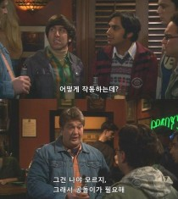
개발 특징
던파 출신들의 스타 기획자들이 게임을 만들다보니
기획 Driven
Notes:
디렉터님은 개발에 관해 전혀 모르고, (물론 아예 모르는건 아닙니다만, 기술 비용이나 가능성에 대해서 크게 신경쓰지 않습니다)
가 / 불가 / 오래걸림 정도의 의견만 듣고 결정합니다

Slide 18
개발 특징
던파 출신들의 스타 기획자들이 게임을 만들다보니
기획 Driven
게임을 만든다기보단, 게임 툴을 제작하는 작업
Notes:
앞서 설명드렸다시피 NB 프로젝트는 기획자들 주도로 게임을 만들다 보니, 개발쪽은 주로 이들이 게임을 만드는데 필요한 기능을 언리얼 3 엔진에 얹는 작업을 주로 합니다
그러다보니 엔진 자체에 손을 많이 댔고(안티해킹같은것도 있지만) 거의 마개조된 수준의 언리얼 엔진을 사용합니다

Slide 19
개발 특징
던파 출신들의 스타 기획자들이 게임을 만들다보니
기획 Driven
게임을 만든다기보단, 게임 툴을 제작하는 작업
https://www.youtube.com/watch?v=XztYEP3DqzU
Notes:
현재의 NB 프로젝트를 사실상 거의 다 만드신 백승민 선배님의 NDC 강연도 한번 들어보세요 (뭘 만들었는가 대충 설명해줌) (37분이나 돼서 따로 재생하진 않겠습니다)
지금은 건맨팀에 계셔서 자주는 못뵙지만 그래도 가끔 엔진 관련해서 도움은 주심

Slide 20
제가 (제 팀이) 하고있는일
이제 제가 하는일은 여기다가 게임 내 컨텐츠를 붙이는 작업을 하고 있습니다
Notes:
여기까지가 개발 코어 담당이 하는 작업이고, 제가 있는 컨텐츠팀은 코어팀에서 만들어진 기능들을 올려놓고 게임의 틀을 붙여 유저들이 실제로 즐길 컨텐츠를 만들어내는 작업을 합니다

Slide 21
제가 (제 팀이) 하고있는일
이제 제가 하는일은 여기다가 게임 내 컨텐츠를 붙이는 작업을 하고 있습니다
e.g.) UI, 파티 시스템, 길드, 레벨업 컨텐츠등...
Notes:
예를 들면, 파티 기능을 추가하고, 길드 시스템도 붙이고, 경매장 시스템도 붙이고….

Slide 22
제가 (제 팀이) 하고있는일
이제 제가 하는일은 여기다가 게임 내 컨텐츠를 붙이는 작업을 하고 있습니다
e.g.) UI, 파티 시스템, 길드, 레벨업 컨텐츠등…
그러니까 그냥 중노동
Notes:
그러니까 대충 요약하면 중노동이고, 실제로 팔아야하는 상품을 만들고 있습니다 뭐… 그래도 일은 재밌게 하고있습니다

Slide 23
제가 하는 일
앞서 말했듯이
Notes:
거기서 제가 하는 일은 앞서 말했듯이

Slide 24
제가 하는 일
앞서 말했듯이
Notes:
이런 일을 하고 있습니다. 이걸 설명하기 위해서 이제부터 작업하는 과정을 하나씩 설명할텐데요, 제가 하게 되는 일은 더 정성들여(?) 설명하도록 하겠습니다

Slide 25
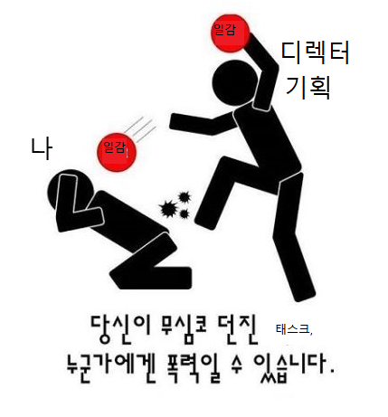
개발 과정
Notes:
우선 디렉터(디렉터님도 기획자) 휘하 기획자님들이 일감을 마구마구 발행합니다.

Slide 26
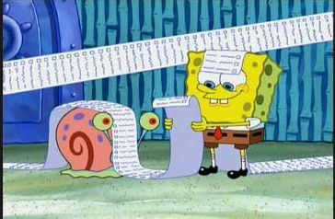
개발 과정
Notes:
이제 그 일감들을 쭉 모아서 우선순위대로 정리합니다
우선순위는 기획에서 정해주기도 하지만 기획이 판단하기 어렵다고 생각될 경우 제가 판단합니다 (반대로 기획이 우선순위를 잘못선정했다고 생각될 경우엔 이슈를 제기해서 수정하는 경우도 있습니다)

Slide 27
개발 과정
개발은 총 여섯 파트로 쪼개짐
Notes:
이 개발 항목 하나하나마다 여섯개의 파트로 쪼갭니다

Slide 28
개발 과정
개발은 총 여섯 파트로 쪼개짐
기획
Notes:
첫째 이 태스크의 주체이자 목적인 기획 (기술 태스크인 경우에는 없는 경우도 있습니다)

Slide 29
개발 과정
개발은 총 여섯 파트로 쪼개짐
기획
UX 디자인
Notes:
기획에 맞는 UX를 제공하기 위한 UX 디자인

Slide 30
개발 과정
개발은 총 여섯 파트로 쪼개짐
기획
UX 디자인
UX 프로그래밍 (여기서는 GFx 라고 부름)
Notes:
이 UX를 실제로 띄울 UX 프로그래밍
특이하게도 언리얼 3는 UI 서드파티로 어도비 쇼크웨이브 플래시를(...)씁니다. 엔진이 나왔을땐 나름 핫하던 물건이었는데… 네 그렇죠
C/C++ 프로그래머가 아니라 플래시 전문 프로그래머 팀원 분들이 작업을 해주십니다.
UX 프로그래밍팀은 이회사 모든 팀을 통틀어서 연차도 연령도 제일 높다는 특징을 가지고 있습니다(... 아마 임원진보다 높을듯...) 저동네는 거의 고인물이라 다 아는 바닥이라고 하더군요 거의 뭐 라스트 바탈리온 같은 느낌

Slide 31
개발 과정
개발은 총 여섯 파트로 쪼개짐
기획
UX 디자인
UX 프로그래밍 (여기서는 GFx 라고 부름)
클라이언트 프로그래밍
Notes:
UX 프로그래머분께서 플래시로 UI를 짜주시면 그걸 언리얼쪽에서 API 호출하는 작업을 해주고, 그리고 클라이언트 내부 로직도 구현하는 작업을 합니다

Slide 32
개발 과정
개발은 총 여섯 파트로 쪼개짐
기획
UX 디자인
UX 프로그래밍 (여기서는 GFx 라고 부름)
클라이언트 프로그래밍 + 서버 프로그래밍
Notes:
그리고 필요에 따라서는 서버랑 통신해야할수도 있기 때문에 (거의 대부분은 그렇습니다) 서버 파트와 협력해서 같이 개발을 하죠

Slide 33
개발 과정
개발은 총 여섯 파트로 쪼개짐
기획
UX 디자인
UX 프로그래밍 (여기서는 GFx 라고 부름)
클라이언트 프로그래밍 + 서버 프로그래밍
데이터 (기획)
Notes:
마지막으로 시스템이 완성되고 나면 기획자가 최종 데이터를 입력해서 실제로 원하는 컨텐츠를 제작합니다 필요하면 몹들이나 맵들 디자인해서 넣는 작업도 합니다.

Slide 34
개발 과정
개발은 총 여섯 파트로 쪼개짐
기획
UX 디자인
UX 프로그래밍 (여기서는 GFx 라고 부름)
클라이언트 프로그래밍 + 서버 프로그래밍
데이터 (기획)
QA
Notes:
그리고 QA가 테스트를 하고 버그를 수정하고 보완할 내용이 있으면 보완하는 작업을 합니다

Slide 35
개발 과정
개발은 총 여섯 파트로 쪼개짐
기획
UX 디자인
UX 프로그래밍 (여기서는 GFx 라고 부름)
클라이언트 프로그래밍 + 서버 프로그래밍
데이터 (기획)
QA
물론 태스크에 따라서 특정 부분들은 생략되기도 함
Notes:
물론 태스크에 따라서 특정 부분들은 작업이 없는 경우도 있습니다

Slide 36
개발 과정
잘 보면
Notes:
순서를 보시면 눈치채셨겠지만

Slide 37
개발 과정
잘 보면
각 파트별로 병렬화가 안됨
Notes:
각 파트별로 담당하는 내용들이 서로 디펜던시가 걸려있기 때문에 병렬화가 힘듭니다. (되는 경우도 있음)

Slide 38
개발 과정
잘 보면
각 파트별로 병렬화가 안됨
기획이 나와야 UX가 나오고,
Notes:
각 파트별로 담당하는 내용들이 서로 디펜던시가 걸려있기 때문에 병렬화가 힘듭니다. (되는 경우도 있음)

Slide 39
개발 과정
잘 보면
각 파트별로 병렬화가 안됨
기획이 나와야 UX가 나오고,
UX가 나와야 UI를 제작하고,

Slide 40
개발 과정
잘 보면
각 파트별로 병렬화가 안됨
기획이 나와야 UX가 나오고,
UX가 나와야 UI를 제작하고,
UI가 제작되어야 클라이언트에서 API를 호출할수 있고 (미리 약속하고 만들수도 있음)

Slide 41
개발 과정
잘 보면
각 파트별로 병렬화가 안됨
기획이 나와야 UX가 나오고,
UX가 나와야 UI를 제작하고,
UI가 제작되어야 클라이언트에서 API를 호출할수 있고 (미리 약속하고 만들수도 있음)
실제로 동작하는게 있어야 데이터를 넣고 플레이해볼 수 있음

Slide 42
개발 과정
잘 보면
각 파트별로 병렬화가 안됨
기획이 나와야 UX가 나오고,
UX가 나와야 UI를 제작하고,
UI가 제작되어야 클라이언트에서 API를 호출할수 있고 (미리 약속하고 만들수도 있음)
실제로 동작하는게 있어야 데이터를 넣고 플레이해볼 수 있음
플레이가 가능해야 QA를 할 수 있음 (QA를 할수없으면 릴리즈도 할 수 없음!)

Slide 43
개발 과정
Notes:
이렇게 파트별로 작업이 끝나야 다음 파트가 일을 할수 있으니, 일의 계획을 세우려면 각 파트가 얼마나 시간이 걸릴지 파악해야 합니다

Slide 44

개발 과정
Notes:
다른파트 일하고 있을동안 나머지 모든 파트가 손가락 빨고 놀수는 없으니까 전체가 효율적으로 일할 수 있는 빅-픽쳐를 그리는 작업이 필요합니다

Slide 45
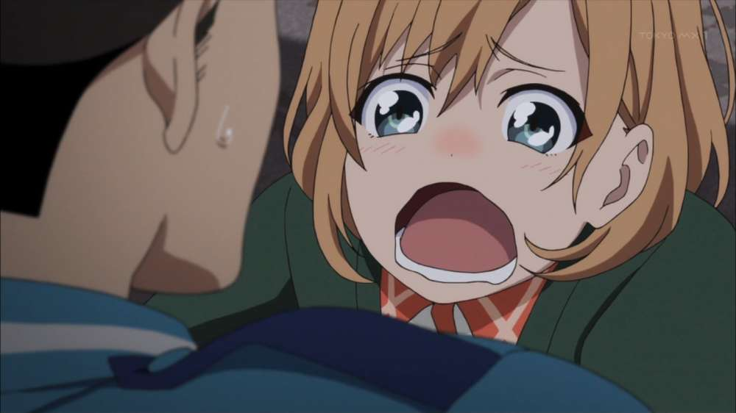
개발 과정
Notes:
여기서부터 제가 할일입니다
이제 모든 파트를 싸돌아다니며, 기획에 관해서 대충 설명을 하고, 파트별로 시간이 얼마나 걸릴지 다 물어보고 다닙니다 (물론 저렇게 대면으로 안하고 메신저나, 기타 일정관리 툴을 사용합니다… 만, 일정 입력이 늦어지거나 하면 직접 가서 쪼기도 합니다)

Slide 46
개발 과정
Notes:
이렇게 몇날 몇일을 쪼아서 (그사람들도 지금 다른 작업 하고 있으니까.. 답변이 늦는 경우가 많습니다) 각 태스크별로 각 파트별로 업무량이 (러프하게) 정해지면, 그것을 다시 모읍니다.

Slide 47
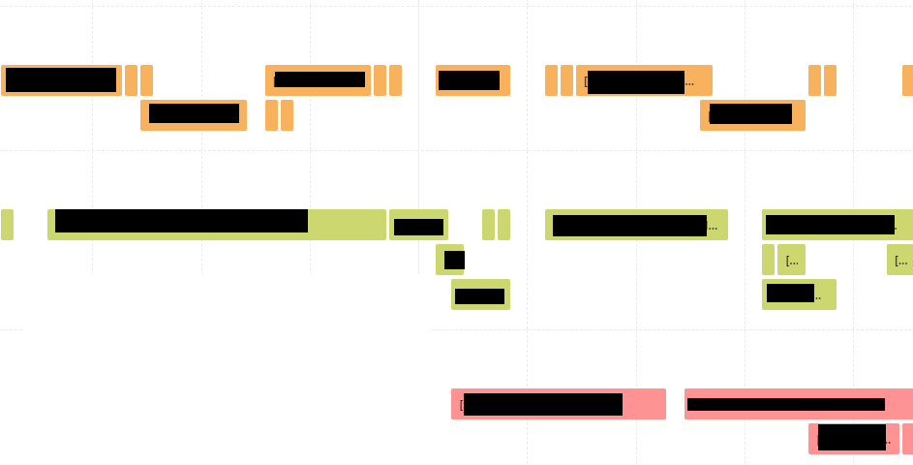
개발 과정
Notes:
이제 이 태스크들을 중요도, 기한내 완수가능성, 각 담당자의 ㅇ일정에 맞추어 쳐담는 작업을 합니다.
(실제 회사업무 그래프라서 내용은 전부 검열처리했습니다) 최대한 겹치지 않게 배치하되, 부하가 좀 많이 가중되는 파트(특히 서버)는 복수의 태스크를 병행하기도 합니다
그러니까 서버개발자 구해요
이 태스크를 목표한 일정내에 담을수 있는만큼 꾹꾹 눌러담고, 디렉터님께 컨펌을 받습니다 (반드시 넣어야하는게 안들어갔거나 하지 않는이상 보통은 해줍니다)

Slide 48

개발 과정
Notes:
이게 제가 야근이 많아지는 이유입니다. 파트별로 늦게 답변하는경우가 있고, (제가 쪼는걸 잊어버리는 경우도 있고) 이게 다 모여야 일정을 합칠수가 있는데, 답변이 늦어져서 늦은 시간에 받아본 일정들을 맞춰보다보니 문제가 생겨도, 이미 다 퇴근하고 없는 시간이 되어버리는 일이 일상사라 다시 내일까지 기다렸다가 다시 답변받고 수정하고...를 반복해야합니다
(말이 횡설수설한데 대충 무슨느낌인지는 알겠죠)
(대충 커뮤니케이션이 너무많이 필요하다는 이야기)
커뮤니케이션 자체도 오래걸리는데 그걸 다시 조합하는 일을 커뮤니케이션이 불가능한 시간에 해야하는 현실

Slide 49
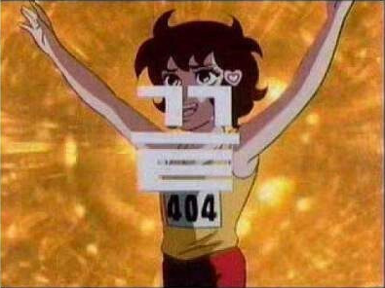
개발 과정
Notes:
이렇게 생고생을 해서 컨펌을 받았습니다.
자 그래서 일이 끝났냐구요?

Slide 50
개발 과정
Notes:
아니죠, 저도 코딩 해야죠

Slide 51
개발 과정
Notes:
일 분담하고 일정편성 하는 중간에도 일은 들어옵니다 (특히 지라)

Slide 52
개발 과정
Notes:
그나마 다행인 점은 그 일을 분배하는게 바로 저기 때문에, 권한을 남용(?)해 제게는 코딩일을 적게 할당할 수 있습니다
(물론 일정이 바쁘면 얄짤없이 저도 갈아넣어야 합니다)
그래도 제가 코딩때문에 일정편성을 못하고있으면 팀 전체가 놀아야하는 최악의 상황이 오기 때문에 (그럴때를 위해 파트별로 비상식량(?) 일감들을 가지고는 있습니다) 제가 코딩 적게한다고 누가 뭐라 안합니다

Slide 53
개발 과정
그럼 계획 짜고나서 굴러가는 시간에 코딩하면 되잖아요?
Notes:
그러면 (계획은 보통 몇달짜리/마일스톤 단위로 짜니까) 플랜 짤때만 빡세게 차트랑 씨름하고, 나머지시간엔 코딩하면 되지 않느냐? 라는 질문을 가질 수 있습니다
저도 처음에는 일 편성하고 남은시간에 코딩하면 되지 않냐? 라고 생각하고 넣었다가 피봤습니다.
그 얘기는 바로 다음에 나옵니다

Slide 54
개발 과정
그럼 계획 짜고나서 굴러가는 시간에 코딩하면 되잖아요?
Notes:
왜 팀장이 드릴을 잡으면 안되는지는 고전 자료 무너진 비닐하우스 고치는 법을 참고하시면 좋습니다

Slide 55
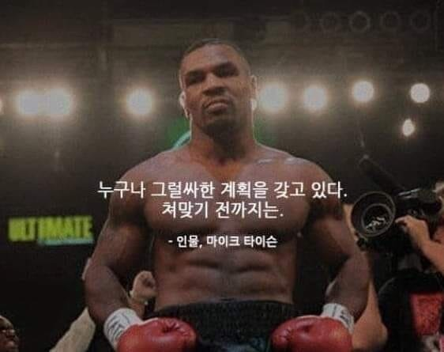
개발 과정에는 항상 변수가 나타나기 마련
Notes:
당연히 플랜이 완벽하게 돌아가지도 않고, 중간에 문제가 터져나옵니다. 그러면 이제 일정을 수정해야 하는 시간이 오는거죠

Slide 56
개발 과정에서 나타나는 변수
Notes:
아주 극단적인 예로, 갑자기 사장님이 뙇 하고 나타나서 게임좀 해보시더니 이거 안되겠네 다 다시만들어 하는 경우가 있을 수 있죠
물론 실제로 그런다는건 아니지만, 허사장님은 거의 항상 플레이를 하고 계시고 기획 방향에 직접적으로 영향력을 많이 행사하고 계십니다.
좋은 말로 하면 장인정신이고, 나쁜말로 하면 간섭이 심하죠. 뭐 어쨌든 본인이 실제로 게임을 히트시킨 전적이 있으니 판단은 자유.

Slide 57
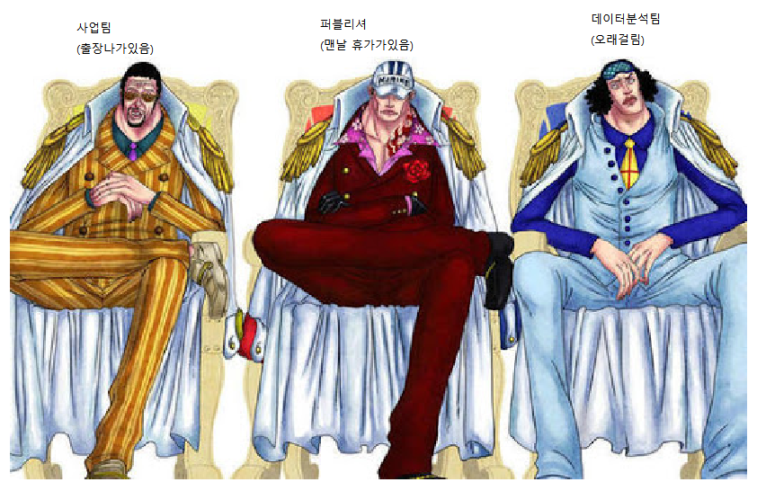
개발 과정에서 나타나는 변수
Notes:
그외에도 각종 변수에 부딪칩니다. 일정 딜레이 삼대장은 ㄹㅇ...

Slide 58
개발 과정에서 나타나는 변수가 주는 영향
일정이 변경되면 다른 일정들이 영향을 받고
Notes:
사소한 딜레이부터 시작해서 갑자기 대재앙~~주로 퍼블리셔 크리~~까지 여러가지 원인으로 인해 일정이 뒤틀리고

Slide 59
개발 과정에서 나타나는 변수가 주는 영향이 주는 영향
일정이 변경되면 다른 일정들이 영향을 받고
그 일정에 맞춰주기 위해 다른 일정이...
Notes:
작업자들에게 서로 정해진 일정이 있다보니 유동성있게 처리하지 못하면 대재앙이 일어남

Slide 60
개발 과정에서 나타나는 변수가 주는 영향이 주는 영향이..
일정이 변경되면 다른 일정들이 영향을 받고
그 일정에 맞춰주기 위해 다른 일정이...
Notes:
코딩할때도 맘놓고 코딩할수가 없어…
실제로 업무시간의 대부분을 메신저나 업무관리툴을 쓰면서 보내고
그냥 다 퇴근하고 나서 코딩 몇시간 하고 퇴근하거나 하는 경우도 있습니다
(최근엔 주52시간 도입으로 인해 근태관리가 빡세져서 덜하는편 : 나한테 개발일정을 널럴하게 할당해서 몇일 째도 괜찮을 정도로 맞춰두는 편)
심하면 비주얼 스튜디오도 안켜보고 퇴근하는 날도 종종있음

Slide 61
개발 끝?
Notes:
어쨌든 그렇게 일정들을 해내고 나면 끝인가요?

Slide 62
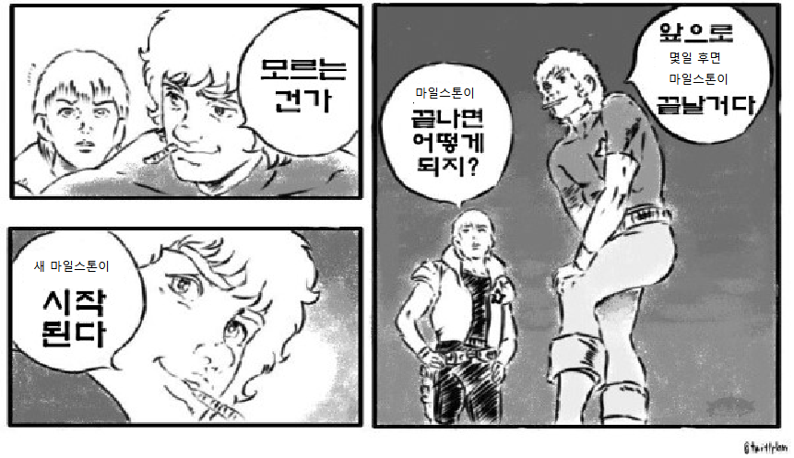
개발 끝?
Notes:
다음 마일스톤 일정을 짜야죠.. 그렇게 다들 라이브 체제가 되어가는거야

Slide 63
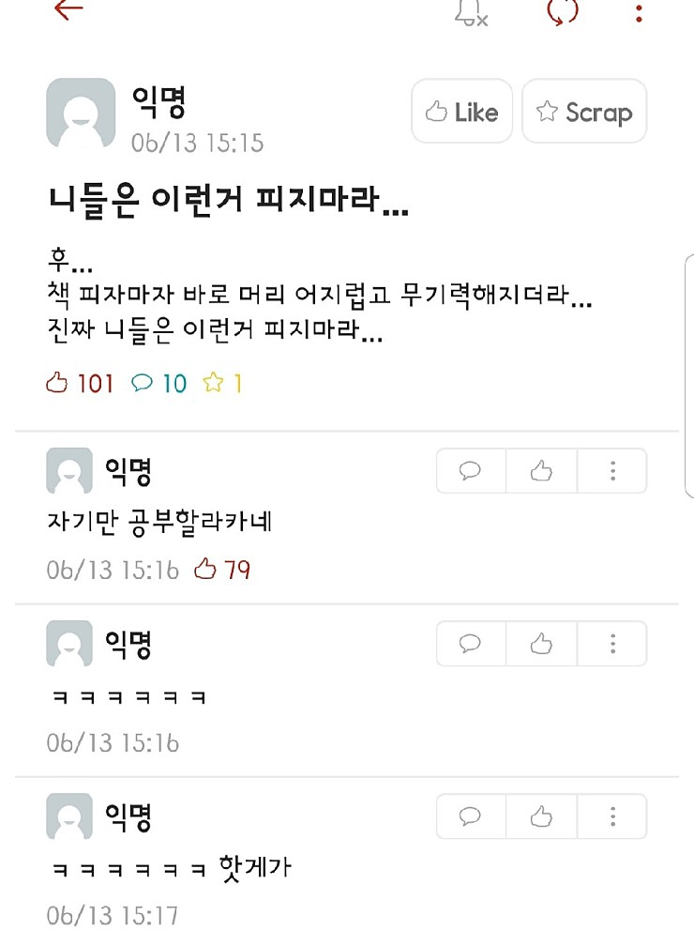
니들은 이런거 피지마라..
Notes:
그러니까 여러분은 중간관리자같은거 하지 마시고 코딩만 하시는것이 좋습니다

Slide 64
니들은 이런거 피지마라..
시니어분들중에 코딩만 하시는 분들이 계시는데
Notes:
회사 다니다보면 시니어분들인데 간부급 안하시고 계속 말단에서 코딩만 하시는 분들이 종종 계십니다
이회사도 그렇지만 전회사도 보면 간간히 그런분들이 계셨음
승진? 을 계속 사양(?)하시면서 코딩만 하시는분들

Slide 65

니들은 이런거 피지마라..
시니어분들중에 코딩만 하시는 분들이 계시는데
Notes:
이런일 하다보면 왜 그러는지도 알것도 같습니다

Slide 66
여러분들은 무엇이 하고싶으신가요?
전 그래도 계속 할겁니다
Notes:
물론 저는 아직 그만둘 생각은 없지만요

Slide 67
여러분들은 무엇이 하고싶으신가요?
전 그래도 계속 할겁니다
Notes:
조금더 구체적으론 이자리까지 올라가는게 목표고 현재는 그냥 그 중간과정에 있는듯함
기획자인 디렉터님과 계속 일때문에 같이 있다보니 어느정도 배울건 배우는중 (게임도 가끔 같이하고)
이게 나한테 맞는일인지는 조금 더 해봐야...

Slide 68
감사합니다.
Q & A?
C++ 서버개발자 구합니다
연봉은 별로못줌()
Notes:
감사합니다

